Slide 1
La Evaluación Retrospectiva ¿En qué consiste? Criterios para su aplicación
José Mª Orellana Muriana
Universidad de Alcalá de Henares
Instituto Cajal (CSIC)
Coordinador del Grupo de Trabajo sobre evaluación retrospectiva de la severidad FELASA/ESLAV/ECLAM

Slide 2
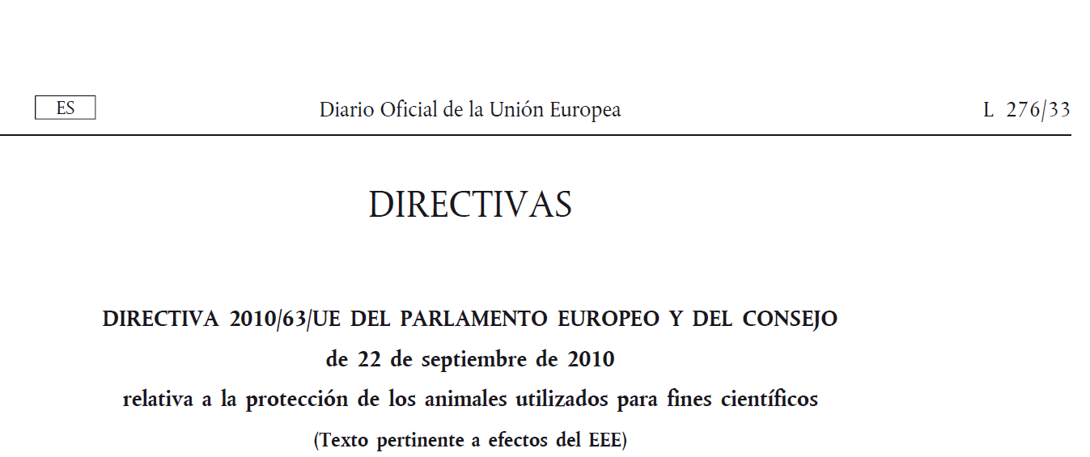
National Competent Authorities for the implementation of Directive 2010/63/EU on the protection of animals used for scientific purposes

Slide 3
FELASA/ESLAV/ECLAM WGs
2010: Dos grupos de trabajo sobre severidad (Prospectiva y Retrospectiva)
2012: Grupo de la EC “Clasificación de la Severidad”.
2013: EC publica ocho ejemplos en su web.
2014: Publicación del texto completo en Laboratory Animals con otros 20 ejemplos.

Slide 4
Art 39 Evaluación retrospectiva
La autoridad competente realizará la evaluación retrospectiva a partir de la documentación presentada por el usuario.

Slide 5
¿En que consiste? ¿Qué se evalúa?
Si se han alcanzado los objetivos del proyecto.
El daño producido a los animales
El número y las especies animales utilizadas,
La severidad de los procedimientos del proyecto.
Cualquier elemento que pueda contribuir a una mejor aplicación del reemplazo, reducción y refinamiento.

Slide 6
¿Cuándo hay que hacerla?
Cuando se utilicen primates.
Cuando incluyan procedimientos «severos».
Cuando aun implicando dolor severo, sufrimiento o angustia que puedan ser duraderos y no puedan experimentar una mejoría sea necesario por razones excepcionales y científicamente fundadas (clausula de salvaguardia).
Cuando la autoridad lo estime oportuno.

Slide 7
Definición de Severidad
Es el grado de afectación del bienestar y la salud de un animal como consecuencia de un proyecto, pero no solamente durante el transcurso del mismo, sino para el resto de su vida.

Slide 8
¿Cuáles son las categorías de severidad?
Sin recuperación
Leve
Moderado
Severo

Slide 9
¿Cuándo se había asignado la categoría de severidad a un proyecto?

Slide 10
Prospectivamente
Antes de iniciar el proyecto
Es la que se incluye en la solicitud de aprobación
Puede no ser real porque no incluye los sucesos imprevistos durante el experimento que afecten negativamente al animal.

Slide 11
Art. 54 Comunicación de información
Los Estados miembros recopilarán y publicarán cada año información sobre la utilización de animales en procedimientos, incluiyendo datos sobre la SEVERIDAD REAL de los procedimientos…

Slide 12
Preámbulo Directiva
Para dichos informes debe tenerse en cuenta la severidad realmente experimentada por el animal, más que la severidad prevista en la evaluación del proyecto.

Slide 13
Evaluación Retrospectiva de la severidad
Indica la severidad real del experimento.
Para las estadísticas anuales
Para decidir si se reutilizan los animales (Art 16)
Para la evaluación retrospectiva de los proyectos
Para decidir si se podrá repetir el proyecto

Slide 14
¿Cómo asignar el nivel real de severidad a un procedimiento? Criterio de atribución de la severidad

Slide 15
Punto de partida
¿Qué se hizo a los animales?
¿Qué efecto tuvo sobre los animales?

Slide 16
Criterio de atribución (Anexo VIII)
Se tendrá en cuenta toda acción / procedimiento (técnica) que se haya realizado sobre el animal.
Se basará en los efectos más severos que pudo experimentar un individuo después de que se hubieran aplicado todas las técnicas de refinamiento.
Lo peor que le haya sufrido un animal del grupo, marcará el nivel de severidad de todo el experimento.

Slide 17
Punto de partida
¿Cuánto sufrimiento se causó?
Factores a tener en cuenta
¿Medidas tomadas para reducir el impacto sobre el animal?
Tres Erres, punto final.

Slide 18
¿Factores a tener en cuenta para asignar el nivel de severidad a un experimento?

Slide 19
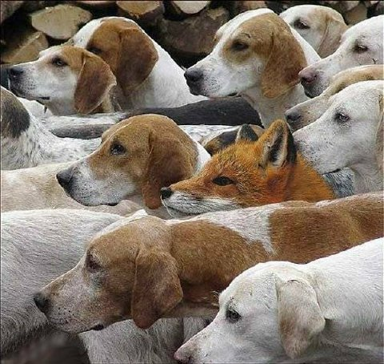
Conocimientos previos del observador

Slide 20
Conocer qué es “lo normal”
Conocer lo que es “normal” del animal y su especie.
Aunque no siempre lo normal sea lo “óptimo”: Mordeduras, peleas, etc.
Conocer los indicadores de bienestar animal.
Reconocer los potenciales efectos adversos del experimento sobre los “normales”.

Slide 21
Factores principales de la severidad
Naturaleza y número de efectos adversos e inesperados durante el proyecto.
Intensidad
Duración

Slide 22
Lista de factores
La duración del proyecto / proceso
La duración de cualquier efecto adverso
El número de procedimientos que se llevaron a cabo en el animal
La frecuencia de la realización de los procedimientos y si se deja recuperar al animal
Información sobre si el animal era reutilizado
Las condiciones físicas y clínicas del animal al final del procedimiento (peso, condición corporal, signos clínicos en AMG).
Evaluación del impacto en el comportamiento y bienestar psíquico del animal (comportamientos anormales, estereotipados o agresivos).

Slide 23
Lista de factores
El nº de intervenciones quirúrgicas o lesiones traumáticas que se hayan realizado
Vías, volúmenes y frecuencias del compuesto y la administración del fármaco
Características físicas y químicas de la sustancia administrada. Ej: ¿Las inyecciones repetidas o las inyecciones de sustancias ácidas o básicas indujeron la irritación local y necrosis?
Vías, frecuencia y volumen de las extracciones sanguíneas
Método y frecuencia de la sujeción / inmovilización
Cambios en la estructura social / separación y aislamiento
Especie, tamaño y edad del animal

Slide 24
A tener en cuenta
La severidad real informada debe basarse en el nivel más alto experimentado durante el curso del proyecto por cada individuo y no en la severidad al final del mismo.
La acumulación de técnicas por debajo del umbral mínimo puede aumentar el nivel de severidad.
El refinamiento de las técnicas y la aplicación del criterio de punto final pueden disminuir la asignación del nivel de severidad.

Slide 25
Procedimiento
La utilización de un animal (…) que pueda causarle un nivel de dolor, sufrimiento, angustia o daño duradero equivalente o mayor que el causado por la introducción de una aguja...
¿Un nivel duradero de dolor, sufrimiento, angustia o daño...?
¿Cuál es el umbral mínimo de sufrimiento, angustia o daño?

Slide 26
Comité de Ética
Los Comités de Ética deben entender la necesidad de usar a veces protocolos con mayor severidad, siempre que el beneficio social supere el coste para el bienestar del animal.
Los investigadores deben estar preparados para poder justificar por qué tienen que utilizar en un experimento un nivel más severo del esperado.

Slide 27
Herramientas para hacer la evaluación de la severidad
Hojas de valoración

Slide 28
Hoja de valoración y seguimiento
Nos pueden servir tanto para el seguimiento del bienestar animal y la severidad durante el experimento como para presentarlas a la autoridad competente como documentación para la evaluación retrospectiva.

Slide 29
Hojas de valoración / observación
Para ser efectivas tienen que ser:
Específicas para cada investigación / proyecto.
Específicas según la especie.
Específicas para cada individuo (sobre todo en grandes animales)

Slide 30
Anotación de signos clínicos
Listar primeros los signos más habituales o generales y luego los signos “específicos”.
Para evitar trabajo, anotar solamente aquello “que no esté bien” o “que se sale de lo normal”.

Slide 31
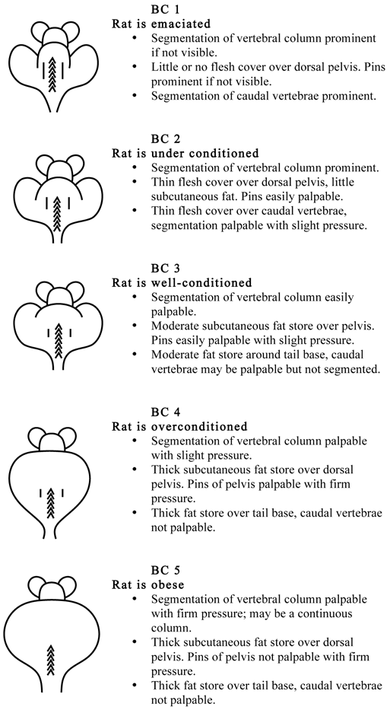
Cada uno puede y debe elaborar sus criterios / tablas

Slide 32
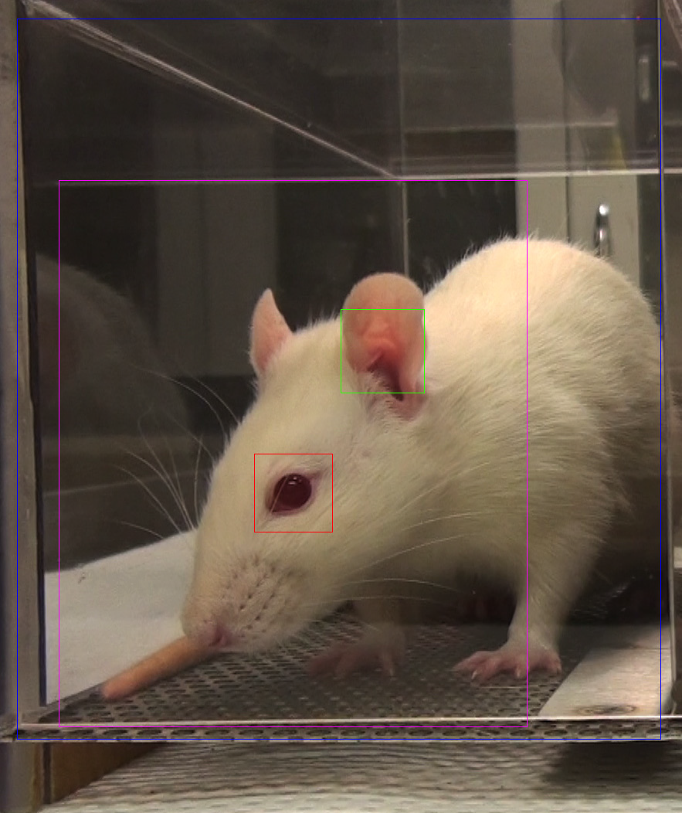
Imágenes reproducidas de The Rat Grimace Scale Manual producido por el Dr. Jeffery Mogil.

Slide 33
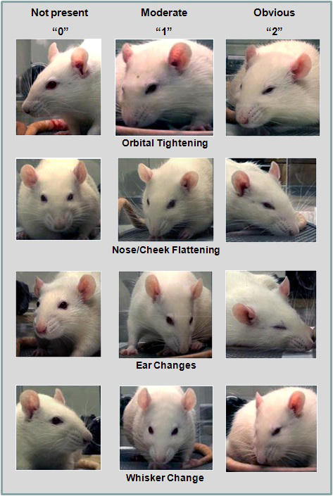

Slide 35
Ejemplo: Peso corporal
Una pérdida progresiva del 5, 10, 15 ó 20 % de peso puede servirnos como límite para valorar y asignar una de las categorías de severidad y aplicar el criterio de punto final.

Slide 36
Signos general
Observación | Signo clínico | Puntuación
Peso corporal (%) | Pérdida de peso entre 0 - 5% | 0
 | Pérdida de peso entre 5 - 10% | 1
 | Pérdida de peso entre 11%-15% | 2
 | Pérdida de peso entre 16%-20% | 3
 | Pérdida de peso superior al 20% | 4 Punto final

Slide 37
Ejemplo: Peso corporal. De forma aislada
Un animal con ascitis o un tumor puede incluso ganar peso, pero pierde masa muscular con un sufrimiento extremo (caquexia). Nivel severo.
Un animal diabético puede perder un 25 % de su peso corporal pero, si se está siendo tratado con insulina, puede encontrarse perfectamente bien.

Slide 38
Tablas de valoración

